Slide 1
福建助学App端学生申请操作
一、“福建助学”App下载安装
二、生源地信用助学贷款资格认定信息填报

Slide 2
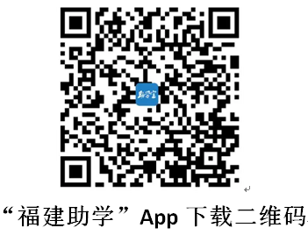
一、“福建助学”App下载安装
途径一：“福建助学” App可通过苹果与安卓市场搜索“福建助学” 即可下载安装App
途径二：苹果和安卓用户可通过扫描“福建助学”App下载二维码直接下载。

Slide 3
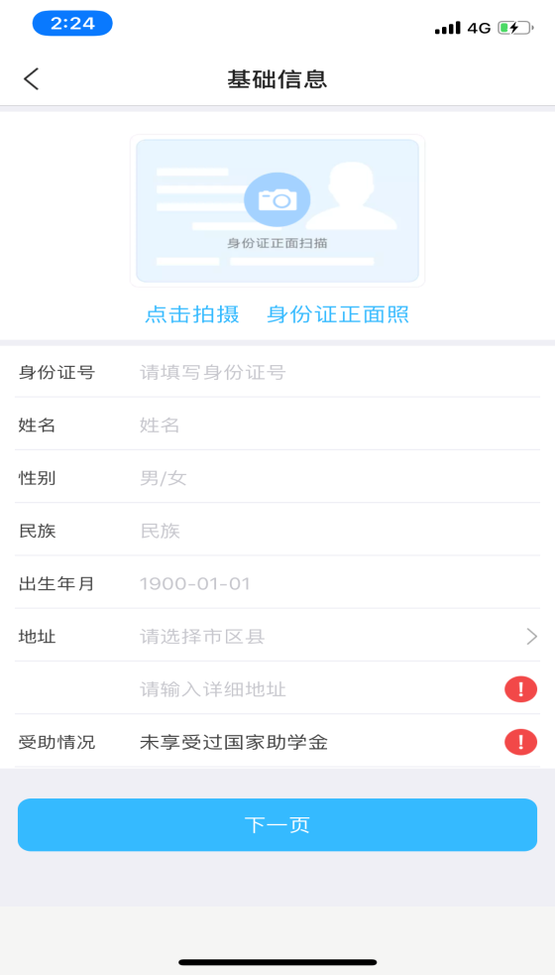
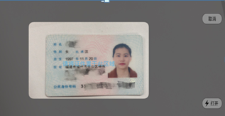
二、生源地信用助学贷款资格认定信息填报
1.“基础信息”页填报指南
●身份证正面照上传：
①点击“基础信息”页面的点击拍摄“身份证正面照”，将身份证正面对准拍摄窗口，即可完成身份证拍摄。
②身份证正面照上传成功后，系统自动识别“身份证号”、“姓名”、“性别”、“民族”、“出生年月”信息，请认真核实相关信息，如有错误可手动修改。
点击进入
身份证正面照上传成功后可自动生成相应信息，并可手动修改。

Slide 4
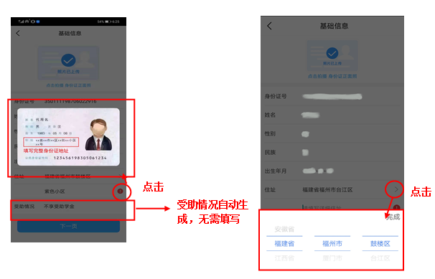
1.“基础信息”页填报指南
●“住址”填写：
①点击“地址”或红色感叹号 ，可查看地址填写示意图。
②住址应“填写完整身份证地址”，其中省、市、县（区）可下拉选择填入，详细地址如图所示，手动输入身份证上的住址。
●“受助情况”由系统自动匹配，无需填写。

Slide 5
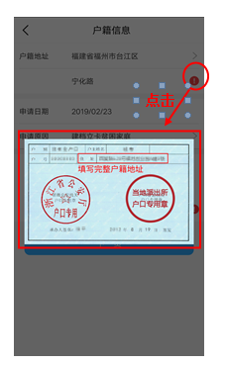
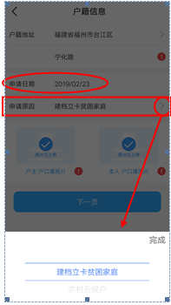
2.“户籍信息”页填报指南
●“户籍地址” ：①点击“户籍地址”或红色感叹号 ，可查看户籍地址填写示意图。
②户籍地址应“填写完整户籍地址”（户口本地址），其中省、市、县（区）可下拉选择填入，详细地址如图所示，手动输入户口本户主页上的住址。
●“申请日期”：系统根据当前填报日期自动生成，无需填写。
●“申请原因”：应按照本人及家庭情况如实选择填写。可下拉选择相关类型，如建档立卡、低保家庭等；若选择“其他对象”内“其他”选项时，应手动填写补充信息进行说明。

Slide 6
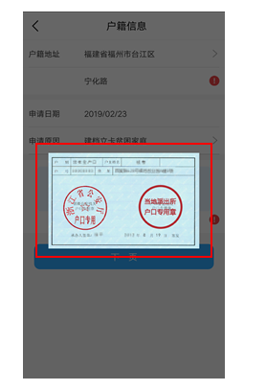
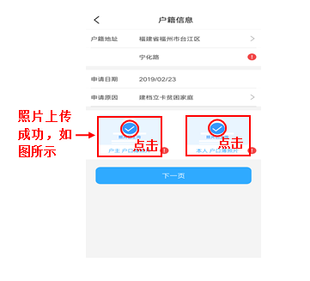
2.“户籍信息”页填报指南
●“户口簿照片”上传：
①点击“户口簿 拍摄”或红色感叹号 ，即可查看户主户口簿照片和本人户口簿照片示意图。
②参照示意图，在相应位置拍摄上传户口簿户主页及本人页照片，应把户口本居中、铺满照片，保证照片清晰，完整，注意不可缺字、漏字。

Slide 7
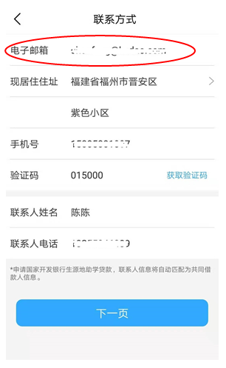
3.“联系方式”页填报指南
●“电子邮箱”：可填写常用邮箱格式：如QQ邮箱、网易163邮箱、新浪邮箱、谷歌邮箱、126邮箱等。
●“现居住地址”：填写当前居住住址，其中省、市、县（区）可下拉选择填入，详细住址手动输入准确住址。
●“手机号”：填写本人或常用手机号。
●“验证码”：点击获取验证码，对应手机号会收到一条验证码信息，输入正确验证码，才可进入下一步。
●“联系人姓名”：填写直系亲属姓名，必须填写2-6个字符。
●注：申请国家开发银行生源地助学贷款，联系人信息将自动匹配为共同借款人信息。

Slide 8
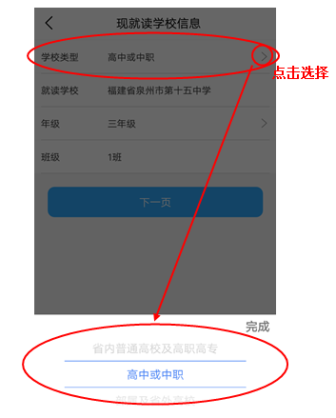
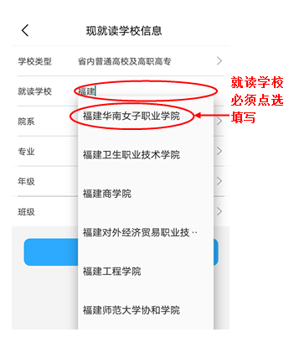
4.“现就读学校信息”页填报指南
①“学校类型”：根据现就读学校，可分别选择“省内普通高校及高职高专”、“高中或中职”、“部属及省外高校”、“社会考生”。
②“就读学校”手动输入关键词，可弹出包含当前关键词的所有学校名称，如输入：福建，即可弹出所有包含“福建”的学校名称供选择，必须点选才能填入。
③“院系”“专业”“年级”“班级”根据本人现就读学校相关信息选择填写。

Slide 9
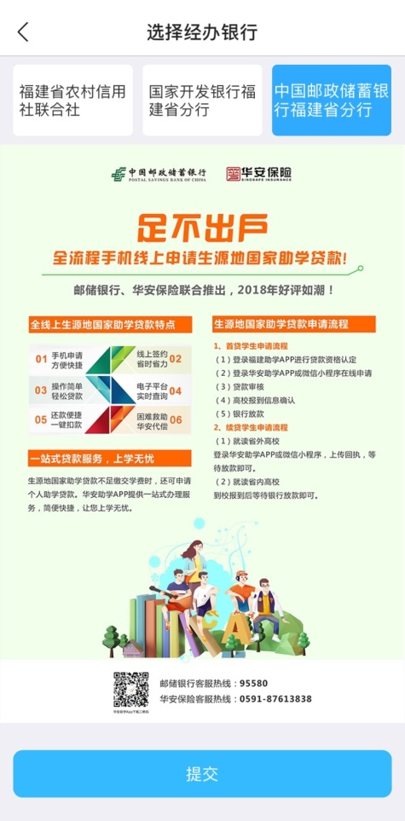
5.“ 经办银行”页填报指南
福建省提供生源地助学贷款银行共3家，分别是：“福建省农村信用社联合社”、“国家开发银行福建省分行（已签约的县区）”、“中国邮政储蓄银行福建省分行”。
如图，点击经办银行，界面会显示所选银行的贷款流程简介，学生可查看流程简介，自行选择办理生源地贷款的银行，选定后点击“提交”按钮，即可完成生源地信用助学贷款资格认定申请。

Slide 10
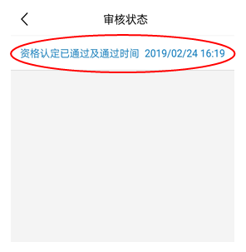
6.“审核状态”
●学生填写完所有申请信息点击“提交”后，信息自动锁定（包括选择的经办银行），将无法更改，所填报的申请信息自动提交学校审核。
●如图，学生可通过“审核状态”界面查看审核进度，若已通过生源地信用助学贷款资格认定，“审核状态”界面将显示“资格认定已通过”+“通过时间”。
●贷款资格认定通过后，学生可持录取通知书向所选的经办银行正式申请生源地信用助学贷款。

Slide 11
7.学生操作常见问题
常见问题1：
关于信息修改
学生在使用福建助学App进行提交信息时，比如提示“高校审核中，不可以修改信息”，说明贷款资格认定申请信息正在高校审核环节中，学生信息处于“冻结”状态，仅高校账号有权审核，其他环节的账号无法审核相关信息。如需修改，需由对应帐号退回，直至最终退回学生本人申请环节，学生才可修改相关信息。
注意：全流程审核通过的学生，数据信息将进入贷款资格库，无法再退回修改相关信息。

Slide 12
7.学生操作常见问题
常见问题2：
关于修改密码
学生可在“安全设置”中修改登录密码。
关于忘记密码
学生如果忘记福建助学App登录密码可在登录页面的密码输入处，点击“忘记密码”进行密码的重置。
关于退出账号
学生可点击“关于助学宝”-“安全退出”退出账号。

Slide 13
联系我们
微信服务号：“兴业助学宝”
资助服务热线： 4000096095
在使用“福建助学”App过程中遇到问题，可以联系学生资助热线服务中心，我们专门安排了客服人员来解答咨询问题。

Slide 14
THANK YOU!

